Slide 1
Partie II Botanique
DR: Bouatrous

Slide 2
BRYOPHYTES

Slide 3
Bryophytes
Marchantiales
Calobryales
Marchantiopsida
Metzgeriales
Eucaryote
Jungermanniales
Bryophyte
Sphaerocarpales
Plantes
Trachéophyte
Sphagnales
Polytrichaea
Polytrichales
Bryopsida
Dawsoniaceae
Empire
Tétraphidales
Règne
Andréales
Sous règne
Bryales
Pleurocarpes
Phylum
Acrocarpes
Classe
Ordre
Anthoceropsida
Anthocerotales
Famille
Page 6

Slide 4
Description morphologique :
Ils mesurent entre quelques millimètres et plusieurs centimètres. Ils contiennent de la chlorophylle a et b, du β-carotène et des xanthophylles (lutéine) dans leur plastides, de l’hémi-cellulose et de la cellulose dans leurs parois, et l’amidon est utilisé comme principale réserve de nourriture. Ils manquent :
De vraies racines
De véritables vaisseaux internes (xylème et phloème des Trachéocytes)

Slide 5
Les bryophytes vivent le plus souvent en milieu humide. On observe sur ces mousses le phénomène de reviviscence : elles peuvent supporter une dessiccation prolongée, en passant à un état de vie ralentie. Quand des conditions viables reviennent, elles font repartir leur métabolisme
Les différentes classes de bryophytes
Les mousses (Bryopsida)
Les hépatiques (Marchantiopsida)
Les anthocérotes (Anthoceropsida)

Slide 6
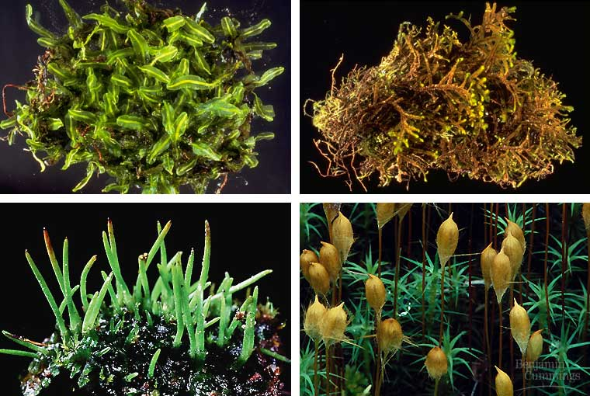
Bryophytes

Slide 7
Le cycle de vie des Bryophytes est une alternance entre 2 phases.
Gamétophyte (haploïde) : il s’agit de la phase de production des gamétanges et des gamètes. Il s’agit de la phase dominante, et est représentée par le thalloïde vert (ou plante à feuilles). Il se développe depuis les spores haploïdes en produisant de simples filaments appelés protonéma (Marchantiopsida et Bryopsida). Les protonéma développent une ou plus structures en forme de bourgeon qui se différencient pour former le gamétophyte et rhizoïdes plus complexes. La différentiation chez la plante se fait par division cellulaire apicale et toutes les divisions cellulaires du gamétophyte sont mitotiques (la division méiotique ne se trouvant que lors de la production des spores dans la capsule). La gamétophyte porte les gamétanges :

Slide 8
Les anthéridies : il s’agit des organes sexuels mâles qui produisent les spermatozoïdes qui sont contenus dans la structure protectrice qui les entoure appelée l’androecium. Ce sont des structures ressemblant à des sacs qui contiennent les spermatozoïdes biflagellés. Ces derniers devront nager jusqu’à l’archégone et la fertilisation réussie des Bryophytes dépend ainsi de l’eau pour transporter les cellules sexuelles mâles vers la partie femelle.
Les archégones : il s’agit des organes sexuels femelles qui sont contenus dans la structure protectrice qui les entoure nommée gynoecium. Il s’agit de structure ressemblant à des ballons qui contiennent l’œuf. A l’intérieur, après la fertilisation, le zygote se développe en un embryon de sporophyte et éventuellement en sporophyte.

Slide 9
Sporophyte (diploïde) : c’est la phase de croissance des spores. Elle est représentée par les structures de port des spores, c’est-à-dire le pied basal, la tige et la capsule. Cette phase est totalement dépendante du gamétophyte et vit relativement peu de temps. C’est à l’intérieur de la capsule que les divisions méiotiques de cellule mère donne naissance aux spores haploïdes.

Slide 10
La distribution chez les Bryophytes est achevée par :
La dispersion des spores
Le mouvement par le vent ou l’eau des parties de la plante.
Les Bryophytes sont :
Monoïques
Dioïques :

Slide 11
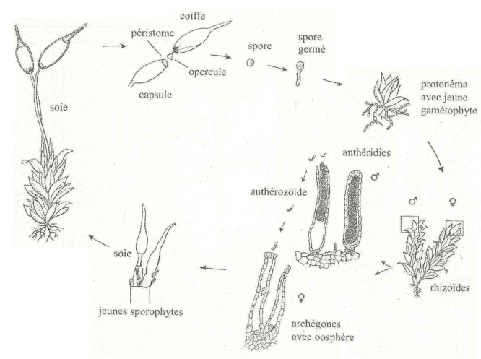

Slide 12
Anthocérotes
Description morphologique :
Le cycle de vie :
Les gamétophytes sont thalloïdes et forment des rosettes vert clair à foncé. Le thalle est indifférencié, excepté pour les petites cavités internes qui contiennent des cellules mucilages. La surface inférieure du thalle possède des pores mucilagineux qui sont entourés par 2 cellules qui ressemblent au stomate ; ces structures sont nommées pseudostomates. La formation des organes sexuels est dépendante de la photopériodicité, la diminution des jours initie la production de gamètes et la fertilisation se passe en hiver.

Slide 13
Les anthéridies croissent à partir d’une cellule proche de la surface du thalle : une chambre est formée autour de l’anthéridie qui s’ouvre lorsque les spermatozoïdes sont matures. L’archégone croit superficiellement avec les cellules du col qui s’ouvre à la surface du thalle.
Les sporophytes contenant une petite quantité de tissu fertile à l’intérieur proviennent du développement d’un zygote diploïde. Le sporophyte continue de s’étendre à partir d’un méristème basal. Durant ce temps, l’archesporium se différencie en un cylindre creux, dont le centre est occupé par une colonne stérile. Autour se forme une couche multicellulaire.alors que cette partie sèche, les différentes partie du sporophyte (=valves) se séparent complètement et tournent.

Slide 14
Cela expose la spore ce qui permet la dispersion des spores. Les valves continuent de se séparer et le méristème basal continue de produire plus de matériel sporophytique afin que des spores soient produites tout au long de la vie du sporophyte, fait caractéristique des Anthocérotes.
Chez la plupart des espèces, un seul chloroplaste, contenant un complexe pyrénoïde (une région de condensation du glucose en amidon) est trouvé dans chaque cellule. La présence de cette structure suggère que les Anthocérotes sont plus proches des algues que les autres Bryophytes.

Slide 15
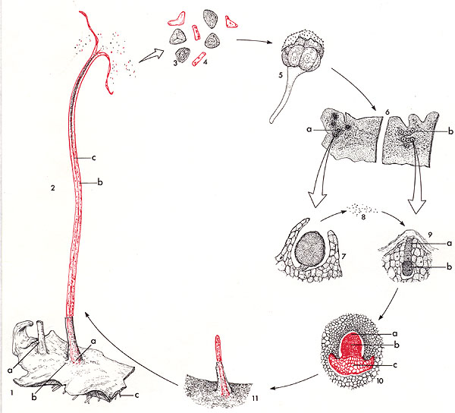
Cycle de vie d'une anthocérote du genre Anthoceros. Les structures diploïdes sont dessinées en rouge.

Slide 16
1 Gamétophyte : a Involucre tubulaire, b Thalle, c Rhizoïdes
2 Sporophyte : a Pied, b Epiderme, c Columelle centrale
3 Spores
4 Elatères
5 Spore germant
6 Gamétophyte: face dorsale : a Anthéridie, b Archégone
7 Anthéridie
8 Anthérozoïdes
9 Archégone : a Cellules du canal du col, b O(v)oosphère
10 Jeune sporophyte dans le thalle : a Amphithecium, b Endothecium, c Pied
11 Jeune sporophyte émergeant de l'involucre( ensemble de bractées formant une collerette)

Slide 17
Marchantiopsida (Hépatiques)
Quelques caractères dérivés propres :
Le protonema est en série.
Le rhizoïde est généralement unicellulaire.
Le gamétophyte mature en position dorso-ventrale.
On trouve des corps lipidiques dans les cellules.
La capsule se mature avant que la tige ne s’allonge.
Ils n’ont ni racines, ni système vasculaire

Slide 18
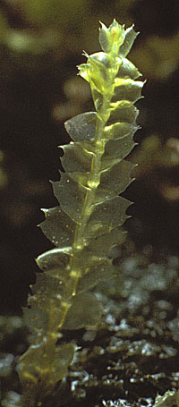
Hépatique à feuilles Lophocolea bidentata, Lophocoleaceae, Jungermaniales, Bryophytes (3 cm de haut) (Watermael-Boitsfort, Brabant, Belgique - 27/12/1981 - Diapositive originale réalisée par Eric Walravens).

Slide 19
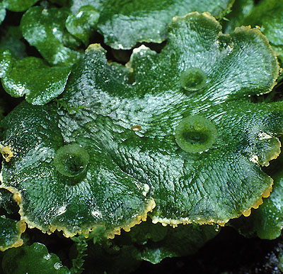
Thalle et corbeilles à propagules de Marchantia polymorpha, Marchantiaceae, Marchantiales, Bryophytes (Watermael-Boitsfort, Province de Brabant, Belgique - 24/03/1986 - Diapositive originale réalisée par Eric Walravens).

Slide 20
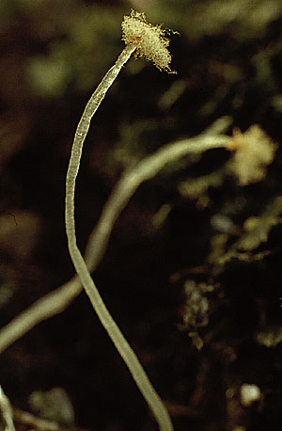
Sporophyte mature d'hépatique à thalle Pellia epiphylla, Pelliaceae, Metzgeriale, Bryophyte (Watermael-Boitsfort, Province de Brabant, Belgique - 1/02/1982 - Diapositive originale réalisée par Eric Walravens).

Slide 21
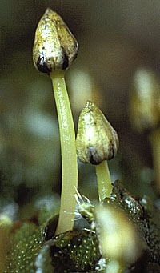
Sporogones émergeant d'archégoniophores de Conocephalum conicum, Conocephalaceae, Marchantiale, Hépatique, Bryophyte (Forêt de Soignes, Groenendael, Hoeilaert, Brabant, Belgique - 11/03/1982 - Diapositive originale réalisée par Eric Walravens).

Slide 22
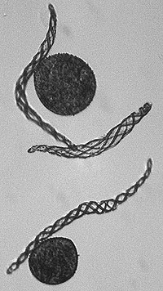
Spores et élatères de Conocephalum conicum, Conocephalaceae, Marchantiale, Hépatique, Bryophyte, vues au microscope (grossissement 67X) (Watermael-Boitsfort, Brabant, Belgique - 14/03/1982 - Diapositive originale réalisée par Eric Walravens).

Slide 23
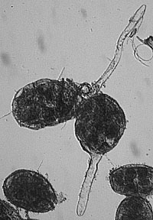
Spores germées de Pellia epiphylla, Pelliaceae, Metzgeriale, Hépatique, Bryophyte, vues au microscope (grossissement 67X) (Watermael-Boitsfort, Brabant, Belgique - 14/03/1982 - Diapositive originale réalisée par Eric Walravens).

Slide 24
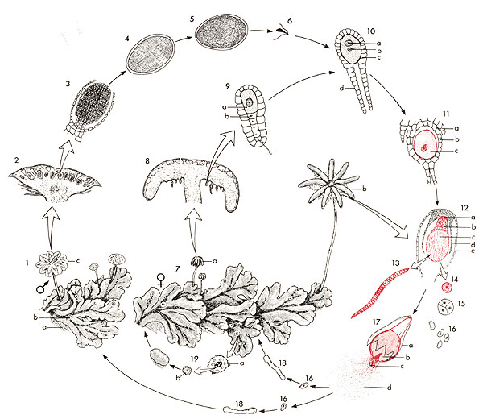
Cycle de vie de l'hépatique Marchantia polymorpha. Les structures diploïdes sont dessinées en rouge.

Slide 25
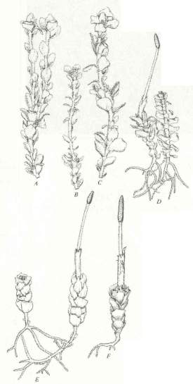

Slide 26
A -Le gamétophyte.
Au départ, on a une spore à N, puis il germe sur un sol humide et donne de petits filaments : des protonéma de 4 cellules chacun (une cellule est un rhizoïde). Le développement est réalisé par les divisions successives de la cellule apicale, ce qui donne un thalle prostré sur le sol. Ce dernier a l’aspect d’une rosette à plusieurs branches.
B- L’appareil reproducteur
Il est composé des anthéridies et des archégones sur la partie dorsale du thalle, dans le sillon longitudinal.

Slide 27
C-La fécondation
A maturité, l’archégone s’ouvre au sommet. Les cellules qui se trouvent à l’intérieur du col se gélifient. Les anthérozoïdes, attirés par chimiotachtisme (à cause des sucres et des substances de mucilage), se déplaçant dans une goutte d’eau, vont pénétrer dans le col et un seul des anthérozoïdes va s’unir à l’oosphère, ce qui va donner un œuf. C’est la première cellule (à 2N) du sporophyte dont la fécondation s’effectue par zoïdogamie
D- Le sporophyte à 2N.

Slide 28
L’œuf, par divisions successives, donne un sporophyte globuleux inclus dans le ventre de l’archégone. Il présente deux zones distinctes :
une zone externe : l’amphithécium qui forme la paroi du sporophyte
une zone interne : l’endothécium qui par mitoses va donner des cellules nourricières et les cellules mères des archéspores.
les cellules mères subissent la réduction chromatique et chacune d’elles donnera 4 méiospores libérées après la destruction des tissus du thalle (en général, un an après).
La nouvelle génération donne un protonéma.
Le sporophyte a une existence transitoire, c’est un parasite du gamétophyte. Il disparaît après la réduction chromatique.
Le cycle est haplodiplophasique mais avec une dominance du gamétophyte

Slide 29
Cycle de vie de l'hépatique Marchantia polymorpha. Les structures diploïdes sont dessinées en rouge.

Slide 30
1 Thalle (gamétophyte) : a Rhizoïdes, b Corbeille à propagules, c Anthéridiophore
2 Anthéridiophore
3-5 Anthéridie
6 Anthérozoïde
7 Thalle (gamétophyte) : a Jeune archégoniophore, b Archégoniophore mature
8 Archégoniophore
9 Archégone : a O(v)oosphère, b Cellule ventrale du canal du col, c Cellule apicale du canal du col
10 Archégone : a Noyau de l'o(v)oosphère, b Noyau de l'anthérozoïde, c Ventre de l'archégone, d Col de l'archégone
11 Archégone : a Coiffe (involucre), b Ventre, c Zygote
12 Archégone développé : a Pied, b Soie, c Capsule, d Ventre, e Coiffe (involucre)
13 Elatère
14 Cellule-mère de spore
15 Tétrade

Slide 31
Bryopsida (Mousses)
Quelques caractères dérivés propres :
On observe un stade du protonéma bien distingué lors de la croissance.
Les gamétophytes sont feuillus lorsqu’ils sont matures.
Les rhizoïdes sont multicellulaires.
La croissance sporophytique se fait à partir d’une cellule apicale.
Les capsules possèdent un mécanisme d’ouverture complexe.

Slide 32
A/ Le gamétophyte : l’appareil végétatif.
Une méiospore à N qui germe sur un sol humide et donne naissance à un filament chlorophyllien unisérié, rampant : le protonéma. Ce filament se ramifie et émet des rhizoïdes. Sur ces filaments naissent des cellules renflées qui après s’être divisées, donnent les tiges feuillées.
B/ L’appareil reproducteur monoïque.
1 Les anthéridies.
Elles sont situées à l’extrémité des rameaux latéraux des gamétophores. Elles se trouvent dans des corbeilles spécifiques, dites «à anthéridies », fermées par un ensemble de feuilles modifiées par rapport aux autres : ce sont les feuilles périgoniales.

Slide 33
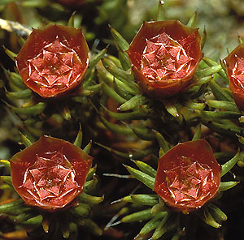
Gamétophytes mâles de polytric Polytrichum piliferum, Polytrichaceae, Tetraphydales, Bryophytes (Hautes-Fagnes, Province de Liège, Belgique - 28/04/1986 - Diapositive originale réalisée par Eric Walravens). Remarquez les anthéridiophores rouges.

Slide 34
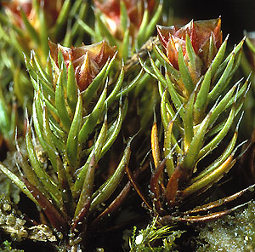
Gamétophytes mâles de polytric Polytrichum piliferum, Polytrichaceae, Tetraphydales, Bryophytes (Hautes-Fagnes, Province de Liège, Belgique - 28/04/1986 - Diapositive originale réalisée par Eric Walravens).

Slide 35
2 L’archégone.
Il y en a de 2 à 5 par pied. Elles sont situées à l’extrémité de la tige principale, entourées de feuilles périgoniales mais pas de paraphyses. Le développement a lieu à partir d’une cellule unique superficielle
La fécondation : A maturité, les cellules de canal du col (à l’extrémité supérieure) se gélifient. Les anthérozoïdes sont attirés par chimiotachtisme et se déplacent vers l’archégone en nageant dans l’eau de pluie ou dans de la rosée, puis ils pénètrent dans le col. Un anthérozoïde fusionne avec l’oosphère et donne un zygote entouré par une membrane cellulosique.

Slide 36
3 Le sporophyte.
L’œuf grossit par mitose et donne le sporophyte (ou sporogone). Il se développe ensuite en entraînant l’archégone qui donnera naissance à la coiffe. Le sporophyte est constitué par le pied (suçoir) fixé en parasite sur le gamétophyte, la soie (long filament), la capsule (ou urne) qui est obturée par les dents du péristome et fermée par l’opercule et le tout est recouvert par la coiffe. Cette urne contient les méiospores à maturité

Slide 37
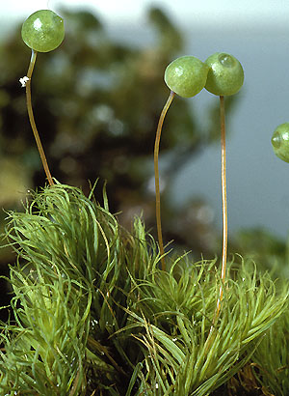
Sporophytes de Bartramia pomiformis, Bartramiaceae, Bryales, Bryophytes (Province de Brabant, Belgique - Diapositive originale réalisée par Eric Walravens).

Slide 38
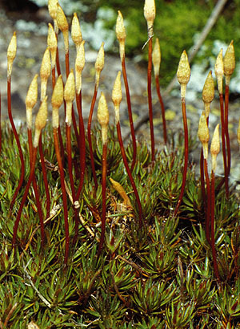
Sporophytes de polytric Polytrichum piliferum, Polytrichaceae, Tetraphydales, Bryophytes (Le Hohneck, Stosswihr, Haut-Rhin, Alsace, France - 27/04/2001 - Diapositive originale réalisée par Eric Walravens).

Slide 39
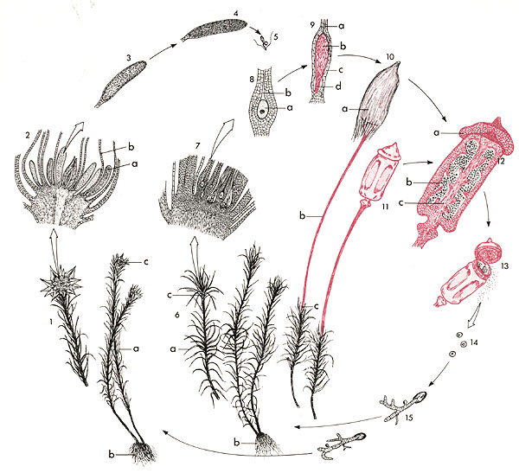
Cycle de vie d'une mousse du genre Polytrichum. Les structures diploïdes sont dessinées en rouge.

Slide 40
1 Gamétophyte feuillé, mâle : a Feuilles, b Rhizoïdes, c Anthéridiophore
2 Anthéridiophore : a Anthéridie, b Paraphyse
3-4 Anthéridie
5 Anthérozoïde
6 Gamétophyte feuillé, femelle : a Feuilles, b Rhizoïdes, c Archégoniophore
7 Archégoniophore
8 Archégone : a O(v)oosphère, b Col de l'archégone
9 Archégone : a O(v)oosphère, b Embryon (sporophyte), c Ventre de l'archégone, d Pied
10 Sporophyte porté sur le gamétophyte : a Coiffe, b Soie, c Pied
11 Capsule (coiffe emportée)
12 Capsule : a Opercule, b Spores, c Cellules-mères de spores
13 Sporophyte déhiscent
14 Spore
15 Protonéma

Slide 41
Tableau récapitulatif des Bryophytes
Anthoceropsida | Marchantiopsida | Bryopsida
Absence de protonéma | Croissance du protonéma, s’il est présent, de manière apicale et intercalaire ; les parois ne sont pas obliques | Croissance du protonéma seulement apicalement, parois surtout obliques
Pas d’huile corporelle | Présence d’huiles corporelles | Pas d’huiles corporelles
Rhizoïdes unicellulaires | Rhizoïdes absents ou unicellulaires | Rhizoïdes multicellulaires
Pas de feuilles | Feuilles, si présentes, bilobées | Feuilles non bilobées
Grand plastide seul par cellule | Grands plastides lenticulaires nombreux | Grands plastides lenticulaires nombreux
Thallose | Présence à la fois des formes feuillues et thalliques | Tous feuillus
Pas de protonema par les spores | Protonéma à partir des spores produit un seul bourgeon | Protonéma à partir d’un spore capable de produire plus d’un bourgeon (excepté les Sphagnales)
-- | Cellules du protonéma possèdent des parois fines et décolorées | Certaines cellules protonémales possèdent des parois brunies épaissies (caulonéma)
Organes sexuels immergés dans le thalle | Organes sexuels émergents | Organes sexuels émergents
Sporophyte non limité : sporophyte continu de grandir | Sporophyte contenu dans les calyptres et le périanthe ou le pseudopérianthe | Sporophyte émergeant tôt à partir des calyptres. Maturation après sa rupture
Pas de sètes | Sètes du sporophyte, si présent, s’allongent seulement à maturité | Sètes s’allongeant durant l’ontogenèse ; absence chez les Sphagnales et les Andreaeales
Présence de « pseudoelaters » | « Elaters » présents | « Elaters » absentes
Sporophytes manquent d’operculum, de péristome et d’annulus | Sporophytes sans operculum, péristome, ni annulus | Sporophytes avec operculum, péristome et annulus

Slide 42
-- | Cellules du protonéma possèdent des parois fines et décolorées | Certaines cellules protonémales possèdent des parois brunies épaissies (caulonéma)
Organes sexuels immergés dans le thalle | Organes sexuels émergents | Organes sexuels émergents
Sporophyte non limité : sporophyte continu de grandir | Sporophyte contenu dans les calyptres et le périanthe ou le pseudopérianthe | Sporophyte émergeant tôt à partir des calyptres. Maturation après sa rupture
Pas de sètes | Sètes du sporophyte, si présent, s’allongent seulement à maturité | Sètes s’allongeant durant l’ontogenèse ; absence chez les Sphagnales et les Andreaeales
Présence de « pseudoelaters » | « Elaters » présents | « Elaters » absentes
Sporophytes manquent d’operculum, de péristome et d’annulus | Sporophytes sans operculum, péristome, ni annulus | Sporophytes avec operculum, péristome et annulus

Slide 43
Ptérydophytes

Slide 44
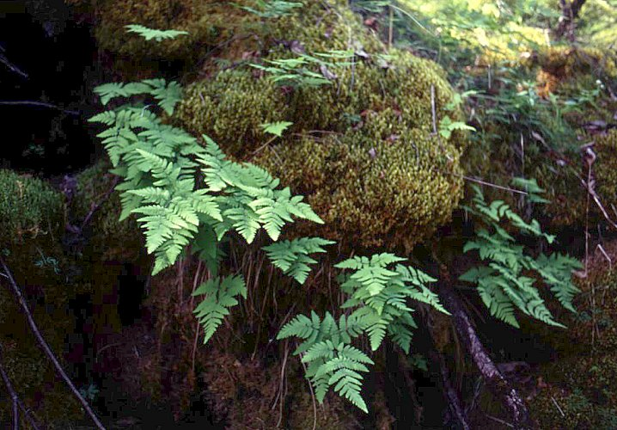
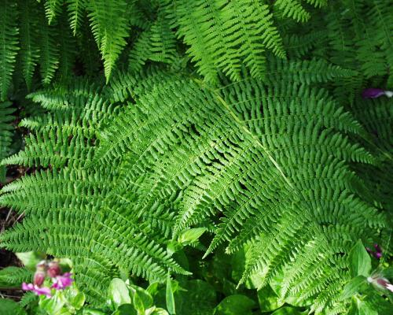
Leptoporangées
Dryopteris sp.
Filicopsides (11 familles)
Athyrium filix-femina
(fougère femelle)

Slide 45
Les Ptéridophytes.
Elles font parti de l’embranchement des archégoniates. Ce sont des cormophytes. Les gamètes sont formés dans les gamétanges. Les ptéridophytes sont des cryptogames vasculaires car ils possèdent des vaisseaux du bois de type scalariforme. Morphologiquement, possède une tige, des feuilles et des racines. Le sporophyte est la forme prédominante, chlorophyllien, rapidement autonome par rapport au gamétophyte. Ce dernier est souvent thalloïde et dépourvu de vaisseaux conducteurs.

Slide 46
On trouve quatre classes de ptéridophytes : les Psilophytinées, les Lycopodinées, les Equisétinées et les Filicinées.
1. CARACTERES GENERAUX
Les Ptéridophytes sont des plantes vasculaires. Elles sont munies :
De tissus conducteurs et de tissus de soutien autorisant une taille plus élevée qui favorise la dispersion des spores à plus grande distance.
De racines rendant la plante moins tributaire des variations d'humidité du sol.

Slide 47
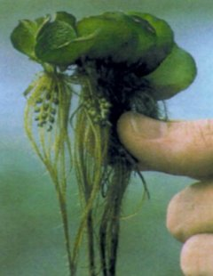
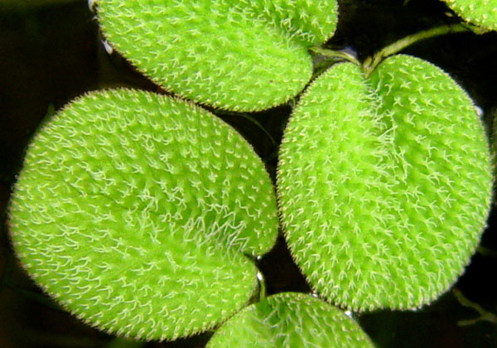
Leptoporangées
Salvinia sp. Salviniacées

Slide 48
Durant le cycle de vie, c'est la phase sporophytique qui domine.
Les sporanges sont nus.
La fécondation demeure aquatique (comme chez les Bryophytes). Le gamétophyte, dépourvu d'épiderme et non vascularisé, reste inféodé à des conditions très humides.
Les Ptéridophytes constituent une étape intermédiaire dans la conquête de la terre ferme. A certains moments leur cycle de reproduction est encore tributaire de l'eau.

Slide 49
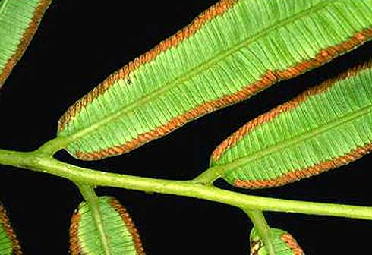
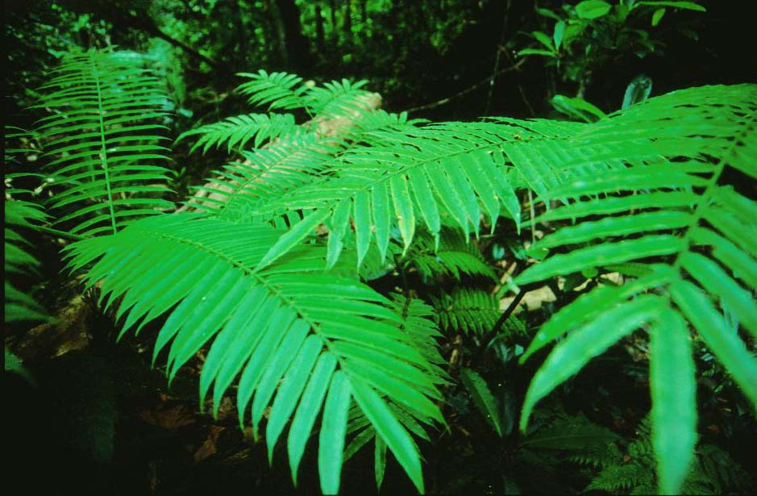
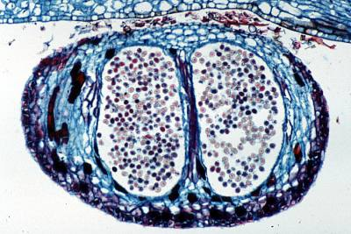
Eusporangées
Marattia sp. Marattiacées

Slide 50
2. CYCLE DE REPRODUCTION DES FOUGERES (Ptéropsida) Exemple de la fougère mâle
La fougère mâle (Dryopteris filix mas) est une espèce fréquente dans nos forêts. Dans le langage courant, le terme "fougère" désigne en réalité le sporophyte diploïde. Le gamétophyte est quant à lui discret et très petit.

Slide 51
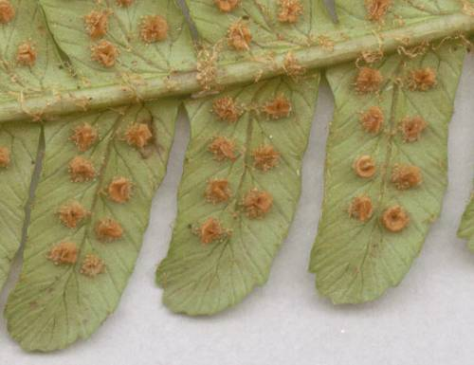
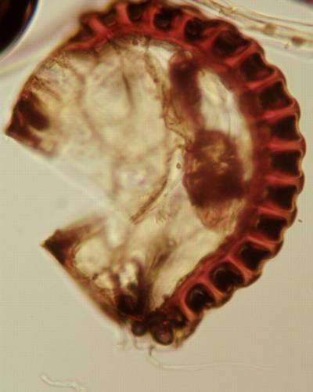
Dryopteris sp.
Sporanges réunis en sores
Coupe de sporange

Slide 52
2.1 Le sporophyte
Il est organisé en véritable cormus (tige, feuilles et racines). A la fin du printemps, des sporanges groupés en sores apparaissent à la face inférieure des feuilles les plus âgées. Les sores sont protégées par une lame très mince, l'indusie (certaines espèces en sont dépourvues).
Les sporanges sont en forme de massue pédicellée. A maturité, ils s'ouvrent grâce à un anneau de déhiscence dont les cellules sont épaissies en U. La déhiscence brutale du sporange expulse 48 à 66 spores anémochores. Ces spores ont bien entendu subi la réduction chromatique et présentent n chromosomes.

Slide 53
Leur dimension est d'environ 20 . Elles sont toutes identiques, l'espèce est dite isosporée. Le nombre de spores disséminés par un seul pied de fougère mâle au cours d'une année de végétation est de l'ordre de 500 millions. Un très faible pourcentage se développera pour donner de nouvelles plantes.

Slide 54
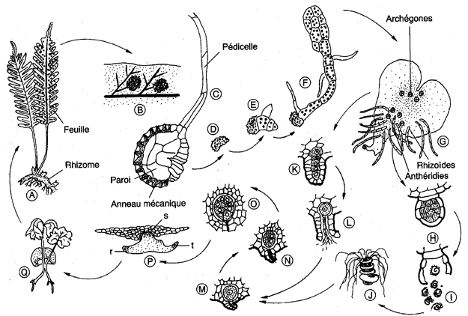
Cycle de développement de Polypodium vulgare

Slide 55
2.2 Le gamétophyte
Lorsque les conditions sont favorables (surtout humidité), la spore germe en donnant un filament chlorophyllien qui s'organise rapidement en un organe aplati de petite taille ayant une forme de cœur et fixé sur le sol par des rhizoïdes; il s'agit du prothalle qui est un organe se nourrissant par autotrophie et indépendant du sporophyte. A sa face inférieure apparaissent bientôt des organes reproducteurs mâles, les anthéridies et femelle, les archégones. Le gamétophyte est bisexué et l'apparition des organes mâles et femelles se fait soit en même temps, soit à des moments différents selon que la reproduction est autogame ou allogame.

Slide 56
Les anthéridies produisent chacun 30 à 50 gamètes  ou anthérozoïdes et les archégones produisent chacun un oosphère. Les archégones ont une forme de bouteille mais de structure plus simple que chez les Bryophytes (l'évolution est généralement simplificatrice). Profitant d'une goutte d'eau, les anthérozoïdes multiflagellés, (20 à 30 flagelles) nagent vers les oosphères, attirés par l'acide malique contenu dans le col des archégones (chimiotactisme). Dès qu'un oosphère est fécondé (zygote), il se développe rapidement en un embryon qui reste ancré par un pied dans le prothalle du gamétophyte; ce dernier le nourrira durant les premières étapes de son développement. Lorsque la première feuille et la première racine sont formées, ce nouveau sporophyte devient autonome et le prothalle dégénère. La plante feuillée grandit.

Slide 57
CONCLUSIONS ➢ Le cycle des Ptéridophytes est digénétique haplo–diploïde avec : - dominance du sporophyte qui n'est parasite du gamétophyte que de façon transitoire; - réduction du gamétophyte (contrairement aux Bryophytes). Ce point constitue une étape importante dans l'évolution des plantes. Les groupes qui apparaîtront par la suite garderont, en le perfectionnant, ce type d'alternance de génération.

Slide 58
Par rapport aux Bryophytes, on assiste à une simplification des gamétanges (anthéridies et archégones) dont le nombre de cellules est limité. ➢ Fécondation aquatique; oogamie Les Ptéridophytes, comme les Bryophytes et les algues, ont conservé des anthérozoïdes ciliés; leur fécondation est toujours tributaire de l'eau.
Ce dernier point ne constituait pas un inconvénient à l'ère primaire durant laquelle le climat était très humide. Par la suite, les climats devenant plus secs, des cycles indépendants de l'eau apparaîtront.

Slide 59
4. Classification des Ptéridophytes
Plantes pourvues de racines; à sporanges terminaux isolés…………... Psilophyta
Racines présentes; sporanges latéraux généralement développés à l'aisselle de bractées.
On distingue 3 séries évolutives constituant les 3 groupes suivants :
Plantes microphylles à tiges développées; stachyosporées (sporanges terminaux à l'extrémité de télomes.

Slide 60
Ramification dichotomique; feuilles spiralées ou distiques; sporanges orthotropes à l'aisselle de sporophylles groupées en ensemble ± dense (épi)….. Lycophyta
Plantes isosporées ………………………………………………lycopodiales
Plantes hétérosporées
Arbres fossiles …………………………………...lepidodendrales
Herbes actuelles ……………………………………..selaginellaes

Slide 61
Ramification devenant monopodiale avec rameaux latéraux en verticilles; tiges et rameaux articulés; feuilles verticillées; sporanges anatropes groupés et en connexion avec des verticilles de sporophylles
Plantes fossiles …………………………….Sphenophyta
Plantes arborescentes ……………………………calamitales
Plantes herbacées ……………………………….sphenophyllales
Plante actuelles ………………………………….equisetales

Slide 62
Plantes macrophylles à tiges réduites; feuilles organisées en fronde, c'est-à-dire en crosse dans leur jeune âge; phyllosporées (sporanges insérés au bord d'une sporophylle) …………………...Pterophyta
Sporanges terminaux à paroi épaisse; essentiellement fossiles …………………………………... Fougères eurospangiées
Sporanges à paroi mince; la plupart des fougères actuelles …………………………………..fougeres leptosporangiees
Groupe primitif; pas d'indusie ………………………osmondales
Groupe typique; indusie présente ……………………filicales
Groupe évolué; fougères aquatiques ………... marsileales
salviniales
Notes:
s

Slide 63
1. psiloPHYTA (PsilopSIDA)
Plantes vasculaires les plus anciennes apparues il y a 420 M.A. durant le Silurien et ayant vécu jusqu'au Dévonien (360 M.A.). Ce sont donc presque exclusivement des plantes fossiles à l'exception de quelques espèces actuelles (genres Psilotum et Tmesipteris).

Slide 64
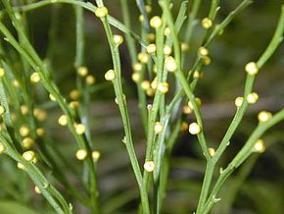
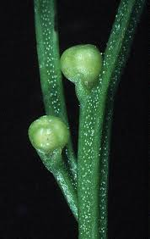

Slide 65
2. lycopHYTA (lycopSIDA)
Lepidodendrales
Arbres fossiles atteignant 30 m de haut, apparus au Dévonien et disparus au Permien avec un maximum d'extension au Carbonifère supérieur.
2 genres principaux : Lepidodendron et Sigillaria . Les feuilles simples, étroites, ligulées et caduques laissaient en tombant une cicatrice caractéristique (coussinet foliaire).
Les parties souterraines découvertes séparément ont toutes été décrites sous le nom de Stigmaria.
Lycopodiales
Groupe jadis plus diversifié, remontant avec certitude au Carbonifère et ne comptant plus aujourd'hui que 2 genres dont le plus important est Lycopodium.
Selaginellales
Remontant au Carbonifère, représenté actuellement par le genre Selaginella.

Slide 66
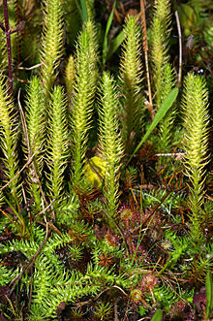
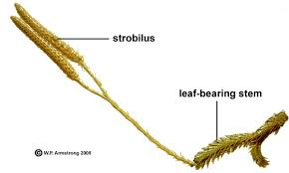

Slide 67
3. sphenophyta (calamopsida ou spenopsida)
Calamitales et shenophyllales
Plantes fossiles apparues au Dévonien et ayant vécu respectivement jusqu'au Permien et au Trias.
Equisetales
Arbres remontant au Carbonifère et ne comptant actuellement qu'un seul genre herbacé: Equisetum (prêle)

Slide 68
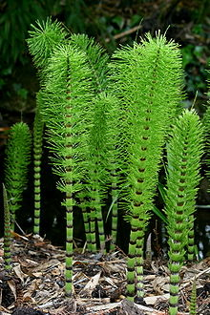

Slide 69
4. pterophyta (filicopsida ou pteropsida)
Ce sont les fougères. Nées au Dévonien, elles se sont diversifiées pendant le Carbonifère. Il existe de nombreux groupes fossiles. Les groupes modernes n'ont cessé de s'épanouir depuis le Carbonifère.

Slide 70
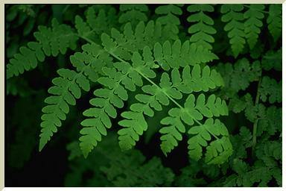
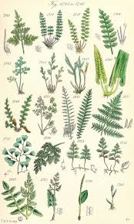

Slide 71
Les Ptéridophytes arborescentes ont constitué des forêts très étendues au Carbonifère. Elles croissaient dans des milieux marécageux et les conditions anaérobies inhibaient beaucoup l'activité des microorganismes décomposeurs. L'accumulation dans les sols de ces matières carbonées est à l'origine des gisements combustibles fossiles que nous exploitons aujourd'hui et va de pair avec l'accumulation dans l'atmosphère d'énormes quantités d'oxygène dont la teneur actuelle a été atteinte à cette époque.

Slide 72
Préspermaphytes

Slide 73
I-Définition:
Les préspermaphytes sont un groupe qui constitua, avec les ptéridophytes, l'un des élément essentiel de la flore de l'aire primaire. Ils sont apparus vers le Dévonien, il y a 400 millions d'années et auraient atteint leur apogée à l'Antracolithique il y a 300 millions d'années. Depuis, ce groupe a décliné pour faire place aux spermaphytes. Il ne reste aujourd'hui qu'une centaine d'espèces, véritables "fossiles vivants" qui, avec les échantillons reconstitués par les paléobotanistes, permettent d'étudier l'organisation de ce groupe.

Slide 74
Les prespermaphytes dériveraient du groupe des ptéridophytes appelés psilophytinées. La grande caractéristique évolutive de ce groupe concerne la miniaturisation des gamétophytes et leur intégration dans des structures protectrices. Cela assure une meilleure adaptation au milieu terrestre. Ce mouvement évolutif avait été amorcé par les ptéridophytes hétérosporés et hétéroprothallés du type des selaginelles. Il conduit à la formation de structures reproductrices particulières : l'ovule, les étamines et les grains de pollens.
Morphologie du cormus
Les appareils reproducteurs mâle et femelle
Reproduction

Slide 75
1-Classe de cycadophyta
La morphologie des préspermaphytes permet de les subdiviser en deux classes :
la classe des ptéridospermes (encore appelés Cycadophytes ou "fougères à graines") qui regroupe des plantes dont l'appareil végétatif ressemble à celui des fougères arborescentes avec des frondes. C'est le cas par exemple des cycas, espèces décoratives survivantes de cette classe.

Slide 76
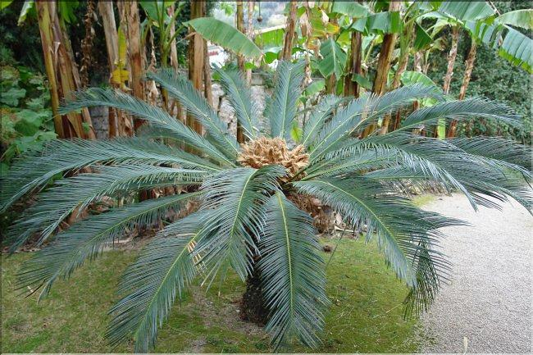
Cycadophyta

Slide 77
L'appareil végétatif des cycas ressemble à celui des fougères arborescentes, d'où le nom de fougères à graine que l'on a parfois donné à ces végétaux. Il est formé d'un tronc ou "stipe", recouvert par les bases foliaires. Le tronc est non ramifié. Il se termine par de grandes feuilles qui rappellent les frondes des fougères

Slide 78
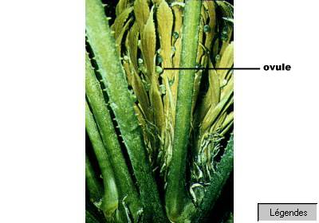

Slide 79
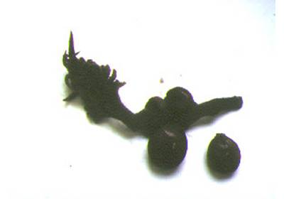
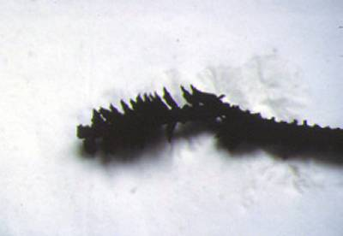
En période fertile, les feuilles du centre portent. soit des ovules. Soit des étamines
ovule
étamine

Slide 80
2-Classe de Ginkophytaa
classe des cordaïtes (encore appelés Gingkophytes) n'est plus aujourd'hui représentée que par une seule espèce vivante, le Ginkgo biloba ou arbre aux milles écus, dont les feuilles deviennent d'un beau jaune d'or à l'automne et dont les derniers survivants furent identifiés aux abords de monastères en Chine. Cette plante possède un appareil végétatif arborescent, déjà typique de celui des gymnospermes avec des feuilles de petite taille bien différenciées.

Slide 81
L'appareil végétatif du ginkgo est de type arborescent. Le sporophyte est constitué d'organes bien différenciés : racines, tiges et feuilles qui deviennent jaunes en automne d'où le nom d'arbre aux milles écus que l'on donne à cet arbre.

Slide 82
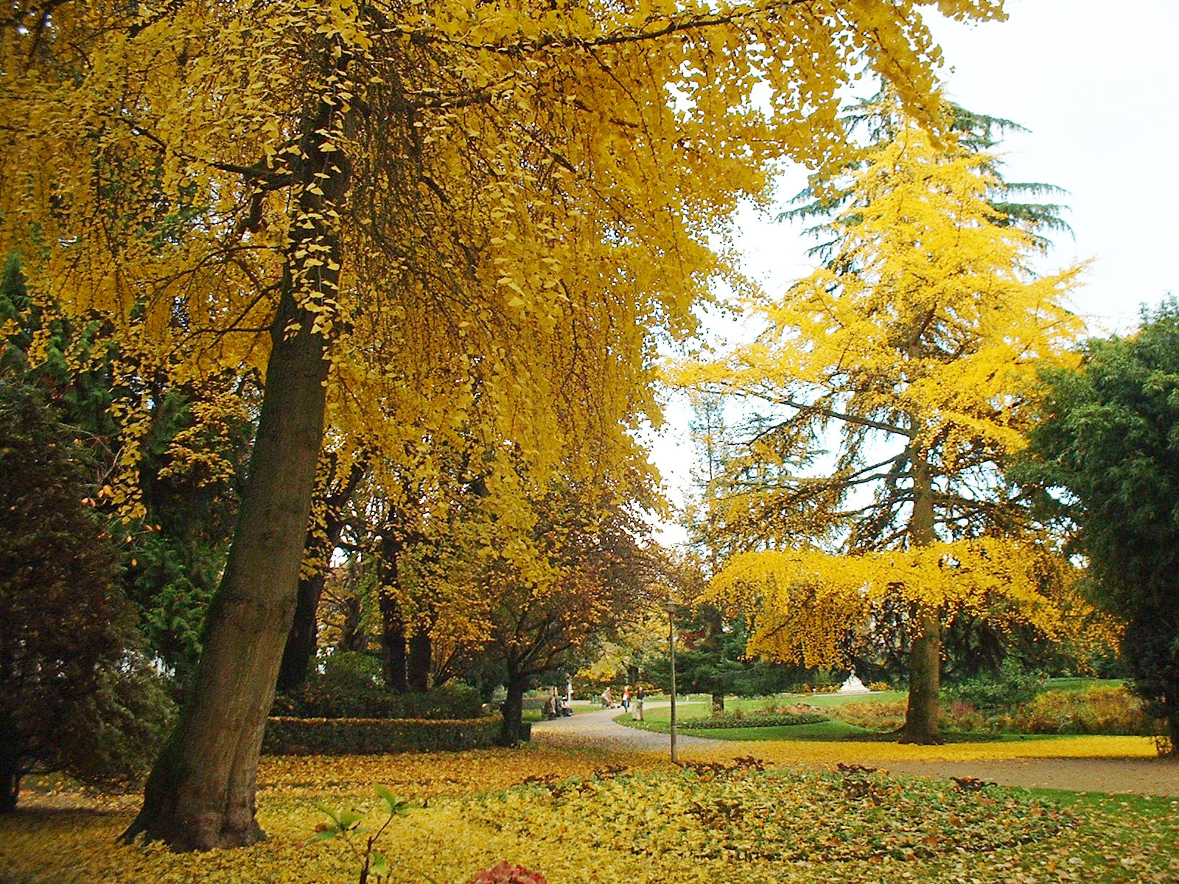
Ginkophyta

Slide 83
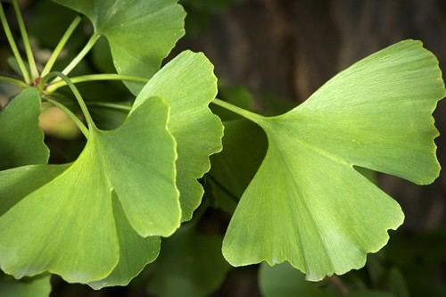
Les rameaux végétatifs portent de véritables feuilles ou mégaphylles
Feuille Ginkophyta

Slide 84
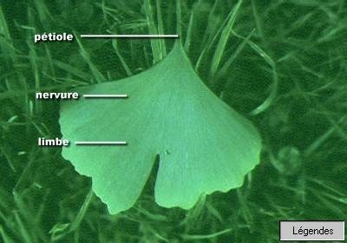
es feuilles cordiformes sont constituées d'un pétiole qui relie la feuille à la tige et d'un limbe avec des nervures.

Slide 85
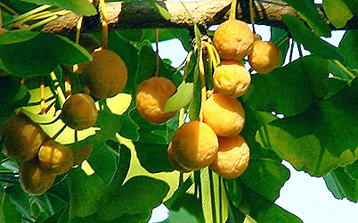
Ovule Ginkophyta

Slide 86
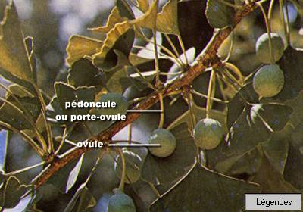

Slide 87
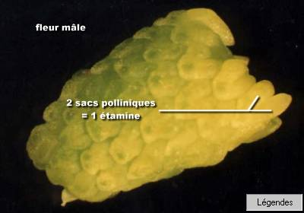
Mâle Ginkophyta

Slide 88
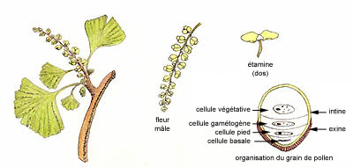

Slide 89
I-1- L'appareil reproducteur femelle : l'ovule
L'une des grandes caractéristiques des préspermaphytes par rapport aux ptéridophytes est de posséder un nouvel organe de dissémination, constituant l'appareil reproducteur femelle : l'ovule. On pense que la genèse de cet organe résulte d'une tendance évolutive amorcée par les ptéridophytes hétérosporées et hétéroprothallées. Par exemple, chez les ptéridophytes du type selaginelle, le gamétophyte femelle se développe dans la paroi de la macrospore, il est ainsi mieux protégé. Chez les selaginelles, les macrospores sont disséminées, mais se forment à l'interieur du macrosporange qui prend naissance à la base de l'épis sporangifère à l'aiselle d'une macrosporophylle.

Slide 90
Comme nous allons le voir, plusieurs espèces de plantes fossiles témoignent d'une intégration de ces structures en un tout indissociable appelé ovule.
chez Lepidocarpopsis lanceolatus (Lycopodinées) le macrosporange se différencie toujours à l'aisselle d'une macrosporophylle, mais à l'issue de la méïose, trois macrospores dégénèrent, le sporange ne contient plus qu'une mégaspore qui sera ensuite disséminée et au sein de laquelle se développera le gamétophyte femelle ou macroprothalle.
chez Lepidocarpopsis semialata, le système est le même, mais en plus on assiste à un début d'enveloppement du macrosporange par la macrosporophylle.

Slide 91
L'ovule tel qu'on le connaît actuellement chez le Ginkgo biloba résulte de la fusion de ces différents éléments : la macrosporophylle donne le tégument , le macrosporange un tissu nouricier : le nucelle, le gamétophyte femelle s'appelle alors l'endosperme. Cette protection accrue du gamétophyte femelle est certainement l'un des facteurs clés qui a assuré le succès évolutif des préspermaphytes et de leurs descendants. L'ovule innove aussi avec l'accumulation de réserves nutritives avant la fécondation dans l'endosperme, ce qui permettra d'alimenter le développement du futur embryon résultant de la fécondation de l'un des gamètes femelles ou oosphères.

Slide 92
La tendance à la protection accrue du gamétophyte femelle dans des structures spécialisées est à l'origine d'une tendance évolutive qui conduira aux spermaphytes. Les ovules chez le Ginkgo se développent par paires, dont l'un des deux avorte, à l'extémité d'un pédoncule pour constituer ce que l'on peut déjà appeler une fleur femelle.

Slide 93
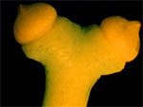
Organe reproducteur femelle
Ginko biloba

Slide 94
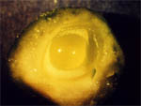
Organe reproducteur femelle
Ginko biloba

Slide 95
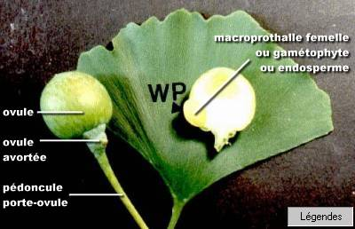

Slide 96
I-2-Appareil reproducteur mâle : étamines et grains de pollen Comme dans le cas de l'appareil reproducteur femelle, l'appareil reproducteur mâle a subi des transformations conduisant à la formation de fleurs mâles uniquement composées d'étamines.
Les étamines sont constituées d'un fin pédicelle ou filet à l'extrémité duquel on trouve deux sacs polliniques. L'origine phylogénétique du filet est la microsporophylle des ptéridophytes hétérosporés alors que chaque sac pollinique dérive du microsporange.

Slide 97
A l'intérieur des sacs polliniques se forment par méiose des microspores. Celles-ci ne sont pas disséminées, mais à l'intérieur de l'épaisse paroi des microspores se développent par mitoses successives le microprothalle ou gamétophyte mâle, réduit à quatre cellules, appelé grain de pollen.
Ce sont ces grains de pollen, ou anthérozoïdes ciliés, qui seront disséminés et qui, au contact de l'ovule, libéreront les deux gamètes mâles dans la chambre pollinique de l'ovule.

Slide 98
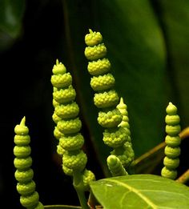
Fleur mâle de Ginkophyta

Slide 99
comme chez les ptéridophytes, le cycle de reproduction des préspermaphytes est typiquement diplo-haplophasique avec une génération gamétophytique très réduite qui se développe sur le sporophyte alors qu'elle était toujours indépendante chez les ptéridophytes. Seul le gamétophyte mâle (grain de pollen) est libéré alors que le gamétophyte femelle (endosperme) reste inclus à l'intérieur de l'ovule.

Slide 100
Le nucelle des ovules est creusé d'une chambre pollinique remplie d'un liquide mucilagineux (liquide de fécondation). Lorsqu'un grain de pollen disséminé par le vent (pollen anémophile) atterrit sur le gros ovule (pollinisation des ovules), il pénètre à l'intérieur par le micropyle et libère deux gros anthérozoïdes ciliés dans la chambre pollinique où ils nagent activement. Un seul anthérozoïde féconde l'un des deux oosphères formant ainsi un zygote diploïde. Généralement, l'ovule tombe alors de l'arbre (la fécondation peut également avoir lieu après la chute de l'ovule) et le développement du zygote, aux dépens de réserves de l'ovule, commence immédiatement (dans les conditions climatiques d'origine) et donne naissance à un nouveau sporophyte.

Slide 101
Ces espèces ont encore un mode de reproduction archaïque puisque la fécondation est réalisée par des gamètes mâles mobiles qui atteignent les gamètes femelles en se déplaçant activement dans l'eau. C'est encore une zoïdogamie. Cependant, la fécondation se fait désormais à l'intérieur d'un organe protecteur : l'ovule, bourré de substances de réserves qui permettra à l'embryon d'être à la fois protégé et nourri.

Slide 102
Spérmaphyte

Slide 103
Les spermaphytes, ou plantes à graine sont les dernières à être apparues sur terre. Ce groupe est divisé en trois sous embranchements :
Les gymnospermes qui sont actuellement représentés par environ 600 espèces vivantes.
Les chlamydospermes - constituant un groupe certainement artificiel - sont considérés comme intermédiaires entre les gymnospermes et les angiospermes. Leur ovule est entouré par une enveloppe qui évoque l'ovaire des angiospermes. Ils sont aujourd'hui représentés par 75 espèces reparties en trois genres : Ephedra, Gnetum et Welwitschia. Nous ne détaillerons pas les caractéristiques de ce sous embranchement.

Slide 104
Les angiospermes, plantes les plus récemment apparues sur terre, connaissent aujourd'hui leur apogée. Ce groupe compte en effet plus de 250.000 espèces vivantes, herbacées ou arborescentes et adaptées à pratiquement tous les biotopes de notre planète. Ce sont typiquement celles que nous appelons plantes à fleur.

Slide 105
I-Gymnospermes

Slide 106
I- Gymnosperme
I-1-Les gymnospermes - Structure et caractéristiques
Les gymnospermes ont évolué à partir des préspermaphytes mais leur origine est double : les bénnettitinées dériveraient des ptéridospermes, alors que les conifères dériveraient des cordaïtes. Les gymnospermes constituent un groupe diphylétique. Les premiers seraient apparus à la fin du carbonifère il y a 300 millions d'années, ils auraient atteint leur apogée au jurassique, début du crétacé (entre -200 et -150 Millions d'années) pour ensuite décliner lentement, laissant la place aux angiospermes.
Les bénnettitinées sont entièrement fossiles, alors que les conifères sont actuellement représentés par environ 560 espèces vivantes. C'est pour cette raison que nous n'étudierons que les conifères dans les pages suivantes.

Slide 107
I-2-Les gymnospermes - Morphologie du cormus
La génération gamétophytique, extrêmement réduite, sera traitée dans les pages concernant les organes reproducteurs, nous ne nous intéresserons ici qu'à la morphologie du sporophyte. La plupart des conifères sont représentés par des formes arborescentes typiques, de plusieurs mètres de haut, et constitués d'axes ramifiés et différenciés. La croissance des axes est assurée par des groupes de cellules indifférenciées, les méristèmes. Ces axes peuvent être à croissance verticale ou orthotrope ou horizontale ou plagiotrope.

Slide 108
Ces axes sont porteurs de feuilles dont la fonction est de réaliser la photosynthèse. Chez les conifères, ces feuilles sont des écailles ou des aiguilles persistantes ou caduques (comme chez le mélèze par exemple).
Les conifères possèdent un appareil racinaire bien développé constitué là aussi d'axes ramifiés, faisant continuité sous la terre avec les axes aériens. Ces organes sont eux-mêmes constitués par des tissus structurellement et fonctionnellement bien différenciés.

Slide 109
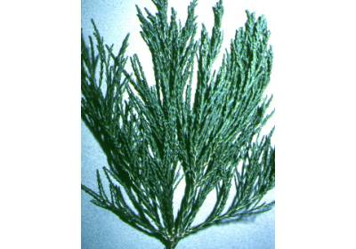
Rameau de seqoïadendron (photo MPA)

Slide 110
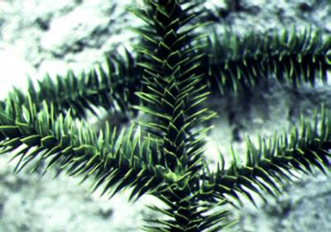
Rameau d'araucaria (photo MPA)

Slide 111
Rameau de sapin (photo MPA)

Slide 112
Rameau de cèdre (photo MPA)

Slide 113
Rameau de mélèze (photo MPA)
La plupart des espèces de conifères sont à feuilles persistantes. Néanmoins, certaines espèces comme le mélèze perdent toutes leurs aiguilles en automne.

Slide 114
I-3-Les gymnospermes - Organes reproducteurs
Les organes reproducteurs sont regroupés en fleurs encore peu évoluées chez les gymnospermes. C'est à l'intérieur de certains organes de ces fleurs que les gamétophytes se développeront. Les conifères sont des espèces dioïques ou monoïques mais leurs fleurs sont toujours unisexuées.
1- Les fleurs femelles de conifère sont regroupées en cônes plus ou moins allongés (ex : la pomme de pin). Le cône est un ensemble de fleurs femelles ou inflorescence femelle. Les fleurs s'insèrent en spirale sur l'axe du cône et chacune est constituée d'une bractée (écaille réduite) à l'aisselle de laquelle se trouve une écaille ovulifère portant le plus souvent deux ovules.

Slide 115
br : bractée ; ec : écaille ovulifère ; o : ovule=fleur femelle
Coupe Longitudinale de cône femelle de pin

Slide 116
Cône femelle de pin

Slide 117
Schéma d'ovule de pin

Slide 118
Les ovules sont nus sur l'écaille ovulifère, ou feuille carpellaire, directement accessibles au pollen. Il n'y a pas de chambre pollinique comme chez l'ovule des préspermaphytes et l'ovule est toujours entouré par un seul tégument protecteur. Ce tégument renferme le nucelle ou macrosporange dans lequel se forme après méiose quatre macrospores. Trois dégénèrent, la macrospore restante se développe au sein du nucelle par mitose pour donner le gamétophyte femelle ou "endosperme".
L' endosperme, bien que réduit à quelques centaines de cellules possède encore deux archégones rudimentaires qui se différencient au pôle apical ou pôle micropylaire. Une seule oosphère par ovule sera fécondée.

Slide 119
L'organe reproducteur mâle
Les fleurs mâles forment de petits cônes constitués uniquement d'étamines insérées en spirale sur un petit axe court. Ces étamines, aux formes diverses, sont de petites écailles crochues chez le pin. Elles portent sur leur face inférieure deux sacs polliniques. A l'intérieur de ces sacs polliniques a lieu la méiose pour donner des microspores qui ne sont pas disséminées, mais qui se développent par mitose pour donner les gamétophytes mâles ou grains de pollen, très réduits (quelques cellules) qui eux seront disséminés. Ces grains de pollen sont anémophiles, c'est à dire qu'ils sont véhiculés par le vent, et c'est pour cette raison qu'ils sont munis de deux sacs aérifères ou "ballonets".

Slide 120
Cône mâle de pin

Slide 121
Schéma de grain de pollen de pin

Slide 122
I-4-Les gymnospermes – Reproduction
Le cycle biologique est toujours digénétique diplo-haplophasique. La prédominance de la phase sporophytique se traduit morphologiquement par la taille incomparablement plus grande des sporophytes par rapport aux gamétophytes et physiologiquement par le développement parasite des gamétophytes dans les tissus des sporophytes.

Slide 123
Dans l'ovule, au contact du nucelle, le grain de pollen émet un fin prolongement non cloisonné, le tube pollinique, qui conduit deux gamètes mâles inertes jusqu'au contact d'un gamète femelle. Ce mode de fécondation s'appelle la siphonogamie. Elle est caractérisée par l'absence de gamètes mâles mobiles et de phase nageuse, ce qui libère complètement la reproduction du milieu aquatique. C'est la gamie la mieux adaptée à la vie en milieu aérien et à la colonisation du milieu terrestre. La siphonogamie est l'un des facteurs qui a certainement permis aux gymnospermes de supplanter les préspermaphytes.

Slide 124
Une seule oosphère par ovule est fécondée par l'un des deux gamètes mâles, le second dégénère. Il se forme un œuf ou zygote. Contrairement aux préspermaphytes, l'ovule fécondé reste sur le sporophyte parental et il y a maintien des relations physiologiques entre les deux. Ces relations permettent :
le développement du zygote au sein du gamétophyte femelle, toujours enfermée dans le nucelle, formant un embryon ou jeune sporophyte fils. Au début de son développement, celui-ci est donc dépendant du sporophyte parental,

Slide 125
l'accumulation des réserves nutritives dans l'endosperme alors que chez les préspermaphytes elles étaient accumulées avant la fécondation.
A un certain stade de développement, l'embryon arrête sa croissance, le tégument de l'ovule se lignifie et une forte deshydratation permet le passage en état de vie ralentie. Un nouvel organe est alors réalisé : la graine et il y a alors séparation de la plante mère.
Une graine ne peut germer qu'après un certain temps de latence après sa dissémination, on parle de dormance. En général, une graine présente une grande capacité de résistance aux conditions extérieures défavorables, comme l'hiver et les basses températures, la sécheresse et les conditions désertiques. Elles peuvent ainsi attendre plusieurs semaines ou plusieurs années des conditions favorables à leur germination.

Slide 126
L'invention de la graine permet une meilleure adaptation des végétaux au milieu terrestre. C'est un autre facteur important qui a permis aux gymnospermes de supplanter les préspermaphytes et de coloniser de nouveaux milieux.

Slide 127
II-Angiospermes

Slide 128
II-Les angiospermes - Structure et caractéristiques
Bien que les angiospermes constituent la civilisation végétale la plus récente, qui domine aujourd'hui l'ensemble de la flore terrestre, leur origine reste mal connue. Certains angiospermes dériveraient des ptéridospermes, les autres des gymnospermes de type bénnettitinées.
Les angiospermes auraient fait leur apparition probablement dès le Jurassique, il y a environ 150 millions d'années. Depuis cette lignée n'a cessé de se diversifier et elle semble être aujourd'hui à son apogée. On dénombre au moins 250.000 espèces d'angiospermes qui se sont adaptées à toutes les régions du monde, à l'exception des régions polaires, du sommet des hautes montagnes et de certains déserts. Néanmoins, deux tiers des espèces vivent sous climat tropical.

Slide 129
II-2-Les angiospermes - Morphologie du cormus
La génération gamétophytique, extrêmement réduite, sera traitée dans les pages concernant les organes reproducteurs, nous ne nous intéresserons ici qu'à la morphologie du sporophyte.
Les angiospermes présentent un cormus typique, formé de tiges, de feuilles, de racines et de fleurs. Ce cormus montre une très grande diversité morphologique au niveau de chaque organe (feuille, fleur, ramification...) ou de l'organisme tout entier (herbes, arbustes, arbres, lianes...) et une grande diversité biologique. Il peut être en effet aquatique ou aérien, généralement autotrophe mais parfois parasite.

Slide 130
Gui (forme parasite)

Slide 131
Lierre (liane) Viscum album

Slide 132
Liliacée Hedera helix

Slide 133
Liliacée Digitalis purpurea

Slide 134
II-3-Les angiospermes - Différentiation anatomique
Les cellules d'un végétal vont se différencier, se spécialiser pour former différents tissus. Le regroupement de ces tissus en vue d'assurer les différentes fonctions donneront naissance aux organes : racines, tiges, feuilles et fleurs.
La formation des organes et des tissus résultent de l'activité des méristèmes et a lieu tout au long de la vie de la plante. Ceci est une des caractéristiques des organismes végétaux puisque chez les animaux, la formation des organes et des tissus a surtout lieu durant l'embryogenèse.

Slide 135
1-Les méristèmes
Ils sont formés de petites cellules indifférenciées isodiamétriques qui se divisent intensément pour assurer le développement de la plante. Les méristèmes primaires apparaissent en premier au cours de l'embryogenèse. Localisés aux extrémités des tiges et des racines, ils assurent la croissance en longueur de la plante et donnent naissance aux tissus primaires et aux méristèmes secondaires. Ces méristèmes secondaires assurent le développement en largeur en augmentant le diamètre des divers axes (tiges, racines). Ils sont à l'origine des tissus dits secondaires. Les méristèmes secondaires existent chez tous les spermaphytes à l'exception des monocotylédones.

Slide 136
Méristème racinaire photo J.Zafron

Slide 137
2-L'épiderme
L'épiderme est le tissu superficiel des feuilles et des tiges jeunes. Il ne comporte, en général, qu'une seule assise cellulaire. La paroi externe des cellules est épaissie d'une couche imperméable, ou cuticule, qui réduit les pertes d'eau par évaporation. L'épiderme est interrompu de place en place par des ouvertures (stomates) bordées par deux cellules stomatiques qui se resserrent ou s'écartent, réglant ainsi les possibilités d'échange gazeux et de vapeur d'eau avec l'extérieur. Dans les plantes à croissance secondaire (gymnospermes et angiospermes dicotylédones), l'épiderme est remplacé par un périderme. Celui-ci provient du fonctionnement d'un méristème secondaire, la zone génératrice subéro-phellodermique,

Slide 138
Coupe transversale d’une stomate

Slide 139
Photo d’une stomate

Slide 140
qui produit vers l'extérieur des cellules qui meurent et forment le liège (écorce de tronc d'arbre), vers l'intérieur un tissu vivant, le phelloderme.
3-Les tissus vasculaires
Le xylème assure la circulation de la sève brute (sève ascendante), composée d'eau et de sels minéraux puisés par les racines. Il est constitué de cellules mortes dont les parois longitudinales sont épaissies par des dépôts de lignine interrompus de place en place. Chez les fougères, les épaississements sont disposés comme des barreaux d'échelle (trachéides scalariformes) ;

Slide 141
chez les gymnospermes, seules de petites formations circulaires, les aréoles, ne sont pas épaissies (trachéides aréolées) ; chez les plantes à fleurs, les épaississements forment des anneaux, une spire continue ou un réseau (trachéides annelées, spiralées, réticulées). Les vaisseaux parfaits, dépourvus de paroi transversale et propres aux plantes à fleurs (angiospermes), sont annelés, spiralés, réticulés, ponctués suivant leur stade de différenciation.

Slide 142
Les trachéides de ptéridophytes

Slide 143
Trachéides aréiolé de Gymnospermes

Slide 144
Trachéides annelé spiralés et articulés de Angiospermes

Slide 145
Le phloème assure la circulation de la sève élaborée (sève descendante) qui est enrichie des substances issues de la photosynthèse. Il est composé de tubes criblés constitués de cellules allongées, vivantes mais ayant perdu leur noyau, dont les cloisons transversales sont perforées et au-travers desquelles circule la sève. Ces tubes sont flanqués de cellules compagnes plus petites, vivantes et nucléées, et supposées participer au contrôle des échanges entre tubes criblés et organes végétaux.

Slide 146
Les éléments de conduction de la sève sont groupés en faisceaux. Dans les racines, faisceaux du xylème et faisceaux du phloème alternent. Dans les tiges, ils sont superposés (ceux du phloème étant les plus externes) en faisceaux indépendants.
Chez les dicotylédones et les gymnospermes, la croissance en diamètre des axes est assurée par un méristème secondaire, le cambium ou zone génératrice libéro-ligneuse, qui se met en place, en une assise continue entre les faisceaux de xylème et de phloème primaires.

Slide 147
Ce cambium produit un xylème secondaire, ou bois, vers l'intérieur et un phloème secondaire, ou liber, vers l'extérieur ; l'ensemble de ces productions secondaires formant ainsi un manchon cylindrique. Les plantes à fleurs monocotylédones (graminées, par exemple), dont les axes, le plus souvent, cessent rapidement toute croissance en diamètre, ne possèdent pas de cambium ; de plus, dans une coupe transversale, les faisceaux conducteurs se présentent dispersés dans l'ensemble de la section, alors que chez les dicotylédones ils sont disposés selon un seul cercle.

Slide 148
Coupe transversale d’un vaisseau du phloème

Slide 149
4-Les tissus assimilateurs et de réserve
Ce sont les parenchymes nés du fonctionnement des méristèmes. Ils sont formés de cellules vivantes mais qui ne se divisent pas. On distingue les parenchymes assimilateurs, périphériques et chlorophylliens, qui font la photosynthèse, et les parenchymes de réserve, plus internes, qui accumulent des composés organiques (sucres, lipides, protéines). La structure des parenchymes est plus ou moins compacte. Aussi, le parenchyme lacuneux, qui est très poreux, a un rôle dédié aux échanges gazeux avec le milieu.

Slide 150
Coupe transversale au niveau d’un parenchyme de réserve

Slide 151
5-Les tissus de soutien
A côté des faisceaux de xylème, qui jouent un important rôle de soutien, se trouvent des éléments particuliers formés par des cellules vivantes à parois très épaissies. Ils constituent le collenchyme, aux parois cellulaires cellulosiques, dans les axes jeunes, et le sclérenchyme, aux parois épaissies de lignine et dont les cellules sont mortes, plus abondant dans les végétaux dont la croissance est terminée. Ce type de tissus renforce la résistance mécanique des différents organes de la plante.

Slide 152
Coupe transversale au niveau d’un sclérenchyme

Slide 153
Coupe transversale au niveau d’un collenchyme

Slide 154
II-4-Les angiospermes - Organes reproducteurs
Les organes reproducteurs sont regroupés en fleurs, organes qui chez les angiospermes sont très évolués et prennent souvent des formes et des couleurs très attrayantes pour certains animaux qui joueront le rôle d'agents pollinisateurs. C'est à l'intérieur de certaines pièces florales que les gamétophytes se développent. On trouve chez les angiospermes des espèces encore dioïques, le plus souvent monoïques avec des fleurs hermaphrodites (porteuses des organes de reproduction mâle et femelle à la fois).

Slide 155
Inflorescence des Ombellifère (ex: carotte sauvage)

Slide 156
Squelette d’une ombelle

Slide 157
Un capitule: inflorescence de composé (tournesol)

Slide 158
De l'extérieur vers l'intérieur d'une fleur hermaphrodite, on distingue généralement quatre grands ensembles de pièces florales, souvent regroupés en verticilles sur le réceptacle floral :
Deux ensembles de pièces stériles, ou "enveloppes florales", formant le périanthe :
le calice constitué de sépales généralement chlorophylliens, destinés à protéger la fleur en bouton,
la corolle constituée de pétales généralement vivement colorés, dont le rôle est d'attirer les animaux pollinisateurs qui sont pour la plupart des insectes.
Deux ensembles de pièces fertiles directement impliquées dans les phénomènes de reproduction :

Slide 159
'androcée, constituée d'étamines. Chaque étamine comprend un filet et une anthère constituée généralement de 4 sacs polliniques au sein desquels la méiose du tissu sporogène engendre de nombreuses microspores, non disséminées. A l'intérieur de la paroi des microspores, une seule mitose donne naissance au gamétophyte mâle, ou "grain de pollen", qui sera libéré à maturité, entouré d'une paroi épaisse très résistante et ornementée.
le gynécée ou "pistil" au centre de la fleur. Comme les sépales il reste vert, étant donné que sa fonction photosynthétique n'est pas achevée. Après fécondation, il reprendra son développement et synthétisera de la matière organique pour former les fruits. Le pistil est formé de carpelles, libres ou soudés entre eux.

Slide 160
Chaque carpelle est composé d'un ovaire, partie renflée et creuse contenant les ovules, et d'un style, prolongement de l'ovaire qui s'épanouit à sa partie terminale en un stigmate destiné à capter les grains de pollen véhiculés par le vent ou les insectes. Chez les angiospermes, les ovules qui sont enfermés dans l'ovaire ne présentent pas de chambre pollinique et sont entourés de deux téguments: le tégument interne, ou "macrosporophylle", et le tégument externe qui est une enveloppe supplémentaire du macrosporange - nucelle.

Slide 161
Le plus souvent, il n'existe qu'une seule cellule mère des macrospores au sein du nucelle. Après méiose, trois des quatre macrospores dégénèrent en général. La macrospore restante se développe par mitoses (trois seulement le plus fréquemment) pour donner le gamétophyte femelle ou "sac embryonnaire", petit massif ovoïde, constitué seulement de sept cellules : au pôle micropylaire, une oosphère unique entourée de deux cellules stériles, les synergides; au pôle opposé, trois cellules stériles, les antipodes; au centre une grande cellule vacuolisée avec deux noyaux haploïdes, les noyaux accessoires ou secondaires. Dans ce gamétophyte femelle, on ne trouve plus ici de structure pouvant rappeler un archégone comme c'était encore le cas pour les ovules de gymnospermes.

Slide 162
Schéma général d’une fleur angiosperme

Slide 163
II-5-Les angiospermes - Reproduction
1-La multiplication végétative
Elle est relativement moins répandue chez les angiospermes que dans les autres embranchements de végétaux. Elle n'affecte que la phase sporophytique et est assurée par l'enracinement d'organes végétatifs plus ou moins spécialisés. Ce sont des tiges marcottées ou greffées, des bulbes, des bulbilles, des tubercules, des stolons, des drageons....
Naturellement peu fréquente, elle est cependant pour certains groupes d'angiospermes le seul mode de multiplication efficace dont ils disposent. C'est par exemple le cas du bananier qui se multiplie uniquement par thallage. Cette capacité à la multiplication végétative, qui résulte de la totipotence de la cellule végétale est mise à profit en laboratoire pour multiplier in vitro les individus présentant un intérêt économique.

Slide 164
2-La reproduction sexuée
Le cycle biologique des angiospermes est toujours typiquement diplo-haplophasique. La prédominance de la phase sporophytique se traduit morphologiquement par la taille incomparablement plus grande des sporophytes par rapport aux gamétophytes (réduits à 7 cellules pour le gamétophyte femelle ou sac embryonnaire et à deux pour le gamétophyte mâle ou grain de pollen) et physiologiquement par le développement parasite des gamétophytes dans les tissus des sporophytes.

Slide 165
Au contact des stigmates, situés à l'extrémité du pistil, le grain de pollen des angiospermes émet un fin prolongement appelé tube pollinique, conduisant le noyau reproducteur haploïde jusqu'au contact d'un ovule. La migration du tube pollinique à travers les tissus du style, puis de l'ovaire, est un processus actif. Ce mode de fécondation est donc toujours une siphonogamie caractérisée par l'absence de gamètes mâles mobiles et de phase nageuse dans un milieu aqueux. Lorsque le tube pollinique arrive au contact du micropyle de l'ovule, le noyau reproducteur se divise pour donner deux noyaux fécondants :

Slide 166
l'un des deux fécondera l'oosphère pour donner un œuf principal diploïde, qui se développera en embryon sporophytique. L'autre noyau mâle fusionnera avec les deux noyaux accessoires du sac embryonnaire pour donner un œuf accessoire triploïde (3n chromosomes) et l'albumen, qui se développera par mitoses successives pour donner un tissu nourricier triploïde au dépend duquel l‘oeuf principal se développera.

Slide 167
Chez les angiospermes il y a donc double fécondation. La fécondation est en outre suivie d'un durcissement des téguments de l'ovule et d'une forte déshydratation des tissus : comme chez les gymnospermes il y a formation d'une graine. Parallèlement, chez les angiospermes, les parois de l'ovaire se transforment par durcissement ou accumulation de réserves, permettant la formation d'un fruit, respectivement sec ou charnu. L'invention du fruit est l'un des facteurs qui confère aux angiospermes une meilleure adaptation au milieu terrestre que les gymnospermes, en permettant, en particulier, une dissémination des graines sur de plus grandes distances grâce aux animaux (entomophilie) et au vent (anémophilie).

Slide 168
fleur
pistil
Fruit

Slide 169
Ci-dessus : transformation de l'ovaire en fruit (photos de P. Gantet)
D'autres facteurs ont sans doute joué un rôle déterminant dans le succès des angiospermes qui ont peu à peu remplacé les autres groupes de végétaux et en particulier les conifères :
la protection accrue du gamétophyte femelle dans un ovule bi-tégumenté et un ovaire (angiovulie), la miniaturisation extrême des ovules qui a permis une augmentation potentielle du nombre des ovules donc du nombre de graines produits par une seule fleur,

Slide 170
l'amélioration de la pollinisation : alors que chez les gymnospermes les grains de pollens sont aléatoirement transportés par le vent (pollinisation anémophile), chez les angiospermes, le pollen est transporté de manière ciblée par les insectes (pollinisation entomophile) ce qui accroît les chances de fécondation,
l'amélioration des tissus conducteurs de sève, en particulier au niveau du xylème où les trachéides des gymnospermes sont remplacés par des vaisseaux parfaits, plus performants pour le transport de la sève brute (eau et sel minéraux).

Slide 171
l'apparition des formes herbacées : les conifères sont tous des arbres ou des arbustes. Les arbres utilisent beaucoup d'énergie pour construire leur appareil végétatif; ils restent plusieurs années à l'état juvénile avant de se reproduire et doivent pouvoir survivre aux saisons défavorables. Au contraire, les espèces herbacées, répandues chez les angiospermes, développent rapidement un appareil végétatif modeste et achèvent leur cycle de reproduction pendant la période favorable et passent ainsi la mauvaise saison sous forme de graine, organe de résistance et de conservation...

Slide 172
Quel avenir pour l'évolution de la vie végétale ?
Bien sûr, l'évolution future est difficile à prévoir, puisqu'elle dépendra des modifications de l'environnement et il est difficile d'imaginer quelles seront les formes végétales dans quelques centaines de millions d'années.
Néanmoins, l'adaptation au milieu terrestre a conduit à une amélioration constante du système de reproduction et de dissémination des végétaux. De ce point de vue, l'évolution de la vie végétale s'est faite dans le sens d'une protection accrue des gamétophytes femelles, porteurs du zygote puis de l'embryon.

Slide 173
Les préspermaphytes ont réalisé l'ovule, c'est à dire l'enveloppement du mégasporange-nucelle (angiosporangie), ainsi que celui du prothalle femelle-endosperme (angioprothallie). Chez les angiospermes, l'ovule est enveloppé à son tour (angiovulie) dans un ovaire. Certaines espèces montrent des fleurs chez lesquelles le réceptacle floral entoure l'ovaire (angiovarie). Ce phénomène pourrait être l'amorce d'une nouvelle phase évolutive qui traduirait l'enrobement non seulement de l'ovaire mais aussi du style (angiocarpie). Les angiocarpes remplaceraient alors les angiospermes...

Slide 174
Diagramme floral
Il existe sur Terre des millions d’espèces d’arbres, de fleurs, d’algues et de végétaux en tous genres. Les plantes que tu rencontres le plus souvent font partie de la famille des Angiospermes (ou plantes à fleur), qui est subdivisée en plusieurs sous familles.
Afin de classer toutes ces espèces différentes, il faut se baser sur des critères morphologiques très précis, par exemple la forme de la fleur : combien de pétales ?
combien de sépales, d’étamines, de carpelles ? Quelle couleur ? Pour répondre à toutes ces questions, on réalise souvent
un diagramme floral.

Slide 175
REALISATION DU DIAGRAMME FLORAL.
Pour réaliser ton diagramme floral, il te suffit de « disséquer » ta plante, et de représenter schématiquement tous les éléments que tu observes.
On commence généralement par l’extérieur. Les pièces florales sont généralement disposées en couronnes ou verticilles, selon des cercles concentriques.
a) Le calice : Il s’agit du verticille le plus à l’extérieur, l’ensemble des sépales. On le représente généralement comme des croissants de lunes vides et aplatis.

Slide 177
b) La corolle : Il s’agit de l’ensemble des pétales. On les représente aussi comme des croissants de lune, mais légèrement plus petits et pleins.
La corolle et le calice forme le périanthe.

Slide 178
c) L’androcée : Il s’agit de l’ensemble des organes mâles. On les représente par un huit. (En fait le huit représente les deux sacs polliniques de l’anthère.

Slide 179
d) Le gynécée : Il s’agit de l’ensemble des organes femelle.
On le représente par un cercle, découpé en autant de tranches qu’il y a de carpelles, c’est - À - dire de compartiments à l’intérieur du pistil. Pour dénombrer ces compartiments, il te
faudra faire une coupe du pistil, et observer avec une bonne loupe !

Slide 180
e) La bractée et le rameau : On rajoute ces éléments pour orienter la fleur. Par convention, le rameau (ou tige) est toujours en haut, et la bractée, en forme de crochet, est en bas.

Slide 181
LA FORMULE FLORALE
Il est possible de décrire une fleur en utilisant une formule quasi mathématique !
Il suffit de suivre le code ci-dessous :

Slide 183
Les petits signes en haut à gauche donnent la symétrie de la plante. Si la plante à un centre de symétrie (symétrie radiale), elle est actinomorphe, si elle présente un axe de symétrie, elle est zygomorphe.
Lorsqu’on ne peut pas distinguer les pétales des sépales (ça arrive !), on écrit le nombre T de tépales.
Lorsque les pièces sont accrochées les unes aux autres, on entoure le nombre par des parenthèses.
Enfin, pour les carpelles, si l’ovaire est en dessous de la corolle, on parle d’ovaire infère, et on met une barre au dessus
du nombre. S’il est au-dessus de la corolle, on parle d’ovaire supère, et la barre est en dessous du nombre.
Exemple : Pour la plante dont on a fait le diagramme plus haut, la formule serait la suivante : S5 P5 A5 G5

Slide 184
classification

Slide 185
La classification des plantes fondées sur la description des organes sexuels n’avait pas subi de transformation majeure depuis Linné Il fut un temps où la classification des quelques 250 000 espèces de plantes à fleurs apparaissait simple : les systèmes les plus suivis étaient ceux de Hooker ou d’Engler. La classification faisant autorité ces dernières décennies étant celle de Cronquist

Slide 186
La systématique, qui est l’étude de la diversité biologique en vue de sa classification, se concentre, à la lumière des découvertes récentes, sur une classification phylogénétique remplaçant à présent la classification classique. La classification classique établit des groupes ou taxons en fonction d'un simple critère de ressemblance globale. Une classification phylogénétique suppose que l'on regroupe les êtres vivants en fonction de leurs liens de parenté. Tout groupe systématique (ou « taxon ») renferme donc des êtres vivants proches entre eux génétiquement (ce qui n'est pas toujours corrélé à une ressemblance phénotypique globale). Exemple les algues brunes ne descendent pas d’un même ancêtre que les algues rouges et les algues vertes*

Slide 187
Les liens de parenté entre deux membres d'un taxon sont toujours plus étroits que les liens de parenté entre un membre quelconque du groupe et un être vivant extérieur au groupe (il arrive que ce membre extérieur soit pourtant très ressemblant en raison du phénomène de convergence évolutive, il s'agit alors d'analogie entre les espèces, ce qui ne permet pas de les classer).

Slide 188
Pour reconstituer les liens de parenté entre êtres vivants, la phylogénie procède selon deux techniques : la phénétique et la cladistique. Il est donc vraiment important de saisir la différence entre analogue (caractère qui se ressemble) et homologue (caractère semblable hérité d'un ancêtre commun et dû à une évolution.
Désormais la classification dite phylogénétique a fait son apparition chez les angiospermes et peu à peu va s’imposer à nous celle-ci est plus scientifique et tient compte de l’évolution des espèces, au final pour des familles très homogènes comme les lamiacées les astéracées ou les solanacées

Slide 189
il n’ y a pas de changement profond en revanche des familles dites par enchainement comme les renonculacées et les plantaginacées de profondes modifications ont été faites il faudra s’habituer par exemple à ce que la digitale soit désormais une plantaginacée comme le plantain et non plus une scrofulariacée comme le bouillon blanc.
Cette nouvelle classification fait appel à un vocabulaire particulier c’est pourquoi nous avons mis en fin de l’article les quelques définitions indispensables. Phylogénie Clade cladistique
Les bases de la classification de Linné

Slide 190
Le premier classificateur connu fut Aristote ,la classification classique désigne la classification scientifique traditionnelle, fondée sur une analyse comparée des caractères morphologiques des espèces. Le botaniste suédois Carl von Linné (1707-1778) en fut l'initiateur, en essayant de l'appliquer à tous les êtres vivants qu'il connaissait. Pour ce qui est de la nomenclature, l'attribution des noms donnés aux taxons,° la classification classique s'est développée en intégrant le système de nomenclature proposé par Linné établit le système de nomenclature binominale selon lequel une espèce reçoit un nom en latin constitué de deux termes. Le premier est le genre, un substantif dont la première lettre s'écrit en majuscule, et le deuxième est le terme ou épithète spécifique, qui détermine, au sein d'un genre, de quelle espèce il est question en particulier. Exemple Mentha piperata pour la menthe poivrée

Slide 191
Fig.1 classification de Linné selon les organes sexuels

Slide 192
Fig.2 de l’antiquité à Linné classification de la pâquerette

Slide 193
L’arrivée des techniques de cladistique et de biologie moléculaire
La cladistique débute en 1950 avec les travaux de l’entomologiste allemand Hennig. Elle cherche à établir, au sein d’un groupe donné, des hypothèses de parentés évolutives entre les espèces en les rassemblant dans des ensembles monophylétiques ou clades, comprenant l’ancêtre et tous ses descendants.

Slide 194
La classification APG Angiosperm Phylogeny Group
.
Pour les plantes, les premiers travaux de Donognue et Doyle (1989) et de Leconte et Stevenson (1991), fondés sur des caractères morphologiques, confirmaient les soupçons d’anciens botanistes (Emberger par exemple) en démontrant que les Dicotylédones n’étaient nullement monophylétiques c’est-à-dire qu’il n’avait pas le même ancêtre

Slide 195
C’est entre 1993 et 1998, que le groupe du botaniste britannique Mark Chase a utilisé des caractères moléculaires, à savoir 499 séquences du gène chloroplastique rbcL (qui code la grande sous-unité de la ribulose-1,5-bisphosphate carboxylase-oxygénase) caractérisées dans des espèces végétales couvrant les principaux ensembles de plantes à fleurs. Cette analyse cladistique et phylogénétique a permis au groupe de proposer en 1998 une nouvelle classification des Angiospermes qui a été ensuite confirmée par des études utilisant d’autres séquences : ADN ribosomique 18S (Douglas, Soltis et Pamela, 1997), gène chloroplastique atpB (Savolainen et al., 2000), gènes mitochondriaux matR et atp1 (Qiu et al. 2000).

Slide 196
La classification APGIII
Dans la nouvelle classification APGIII qui ne tient compte que des angiospermes.
On distingue maintenant les protoangiospermes les euangiospermes ou angiospermes vrais de même les monocotylédones sont classés en archaïques et évoluées

Slide 198
La classification APG traduit les relations évolutives entre Angiospermes obtenues après plusieurs analyses cladistiques sur des critères moléculaires. Elle se veut le résultat d’un travail de réflexion de tout un groupe de chercheurs, d’où son nom « APG » pour Angiosperm Phylogeny Group. La version initiale de 1998 (APG I,) reconnaissait 462 familles rangées en 40 ordres supposés monophylétiques. Une version révisée (APG II) a été publiée en 2003, et la plus récente (APG III) est parue en 2009. Elle est améliorée en permanence par des travaux qui prennent simultanée en compte plusieurs séquences moléculaires, ce qui augmente la quantité d’informations phylogénétiques. Moore et al. (2010) ont par exemple récemment utilisé 83 gènes plastidiaux pour tenter de résoudre l’origine et la diversification des Eudicotylédones.

Slide 199
La classification APG III peut se résumer comme suit (seules les familles importantes ou caractéristiques sont mentionnées)

Slide 200
Tableau de classification APGIII

Slide 201
1. PROTO-ANGIOSPERMES :
• Amborellales
• Nymphéales ;
• Austrobaileyales (avec la famille des Schizandracées à laquelle appartient l’Anis étoilé) et les
• Chloranthalles, probable groupe-frère des Magnoliidées
2. MAGNOLIIDÉES :
• Magnoliales (Magnoliacées, Annonacées) et Laurales (Lauracées, Monimiacées) ;
• Canellales et Pipérales (Pipéracées, Aristolochiacées)

Slide 202
3. MONOCOTYLÉDONES
- Protomonocotylédones : Acorales, s (Alismatacées, Aracées), Dioscoréales et - Liliidées (groupe central des Monocotylédones)
• Liliales (Liliacées, Colchicacées, Smilacacées) ;
• Asparagales (Asparagacées incluant Agavacées et Convallariacées ; Iridacées ; Orchidacées ; Amaryllidacées incluant les Alliacées)
- Commélinidées)
• Arécales (Palmacées)
• Poales (Poacées, Cypéracées, Joncacées, Typhacées, Broméliacées)
• Commélinales (Commélinacées, Pontédériacées)

Slide 203
• Zingibérales (Musacées, Zingibéracées, Cannacées, Marantacées)
Les Proto-angiospermes et les Magnoliidées peuvent être rassemblées en un ensemble paraphylétique de « Dicotylédones primitives » qui partagent avec les Monocotylédones la présence de grains de pollen à une seule aperture.
Les autres Angiospermes = Eudicotylédones ou Dicotylédones tri-aperturées) ont des grains de pollen à trois apertures.

Slide 204
Fig.1 pollen mono aperturé
Fig.2 pollen tri aperturé

Slide 205
4. CÉRATOPHYLLALES
Groupe-frère de toutes les autres Eudicotylédones.
5. EUDICOTYLÉDONES BASALES = Proto-eudicotylédones = Eudicotylédones archaïques
• Renonculales (Renonculacées, Berbéridacées, Papavéracées incluant les Fumariacées, Ménispermacées)
• Protéales (Protéacées, Platanacées, Nélumbonacées, regroupées sur des critères moléculaires bien que morphologiquement très différentes)
• Buxales (Buxacées)
• Gunnérales

Slide 206
7. SUPER-ROSIDÉES = EUDICOTYLÉDONES CENTRALES
Ce super-clade regroupe les :
• Saxifragales (Crassulacées, Saxifragacées, Grossulariacées, Péoniacées, Hamamélidacées)
• Vitales (Vitacées)
• Rosidées : clade très vaste de 80 000 espèces comprenant deux sous-clades : les Fabidées et les Malvidées

Slide 207
FABIDÉES ou ROSIDÉES I
• Zygophyllales Célastrales (Célastracées)Oxalidales (Oxalidacées)
• Malpighiales (Malpighiacées, Linacées, Hypéricacées, Violacées, Euphorbiacées Fabales (Fabacées, Polygalacées, Quillajacées)
• Rosales (Rosacées, Rhamnacées, Urticacées-Moracées-Cannabinacées)
• Fagales (Bétulacées, Fagacées, Juglandacées) Cucurbitales (Cucurbitacées, Bégoniacées)

Slide 208
MALVIDÉES ou ROSIDÉES II
• Myrtales (Myrtacées, Mélastomatacées, Lythracées, Onagracées, Combrétacées) Géraniales (Géraniacées)
• Sapindales (Sapindacées, Rutacées) Malvales (Malvacées incluant les Tiliacées)
• Brassicales (Brassicacées, Capparacées, Résédacées, Caricacées, Tropéolacées)

Slide 209
8. SUPER-ASTERIDÉES = EUDICOTYLÉDONES EVOLUÉES
Ce super-clade regroupe les :
- Les Pré-Astéridées
• Santalales (Santalacées, Loranthacées)
• Caryophyllales (Amaranthacées, Caryophyllacées, Polygonacées, Cactacées, Aizoacées, Phytolaccacées, Portulacacées)
- Les Proto-Astéridées Cornales (Cornacées) Éricales (Théacées, Ericacées, Primulacées, Saracéniacées, Ébénacées, Sapotacées)
- Les Astéridées : clade très vaste de 91 000 espèces regroupées en 99 familles et deux sous-clades : les Lamiidées et les Campanulidées

Slide 210
LAMIIDÉES = ASTERIDEES I
• Borraginales (Borraginacées) Gentianales (Gentianacées, Loganiacées, Apocynacées en incluant les Asclépiadacées, Rubiacées)
Lamiales (Oléacées, Lamiacées, Verbénacées, Plantaginacées en incluant les Callitrichacées et les Hippuridacées, Scrofulariacées ; Orobanchacées, Gesnariacées, Acanthacées, Bignoniacées, Paulowniacées)
• Solanales (Solanacées, Convolvulacées)

Slide 211
CAMPANULIDÉES = ASTERIDÉES II. Groupe-frère des Lamiidées
• Aquifoliales (Aquifoliacées)
• Apiales (Apiacées, Araliacées, Pittosporacées)
• Dipsacales (Caprifoliacées incluant les Dipsacacées et les Valérianacées, Adoxacées)
• Astérales (Ményanthacées, Campanulacées, Astéracées)
Les surprises de la classification APG III
- La nouvelle classification des Angiospermes apporte un bouleversement majeur avec la disparition des Dicotylédones telles qu’on les concevait autrefois. Ce groupe ne forme pas un clade. En revanche, les Monocotylédones sont clairement monophylétiques.

Slide 212
- Les auteurs de la classification APG III ont cherché à conserver les noms anciens pour les familles mais leur définition peut différer de celle des anciennes classifications.
Un bon exemple est celui des anciennes Scrofulariacées dont les genres sont maintenant rangés : soit dans les Plantaginacées (Gueule de loup, Véronique, Digitale) au voisinage de genres tels les Callitriches, les Hippuris d’autres familles) ; soit dans les Scrofulariacées « maintenues » (Scrofulaire, Buddleia, Bouillon blanc).
Des familles traditionnelles disparaissent par regroupement dans d’autres familles.
Les Dipsacacées et la Valérianacées sont incluses dans les Caprifoliacées. Les Fumariacées le sont dans les Papavéracées, les Lobéliacées dans les Campanulacées, les Chénopodiacées dans les Amaranthacées, etc.

Slide 213
- Des rapprochements inattendus ont été mis en évidence.
Les exemples abondent : Le Lotus (Nelumbo), traditionnellement classé avec les nénuphars, est reconnu comme apparenté au Platane et intégré dans les Protéales dans la nouvelle classification. Les Droséracées et les Népenthacées placés autrefois près des Brassicacées sont rangés maintenant dans les Caryophyllales. Les Rhamnacées sont rapprochées des Urticacées, les Polygalacées des Fabacées.
En revanche des plantes comme le muguet le petit houx ou le sceau de Salomon ne font plus partie des liliales mais des asparagales comme l’asperge ce qui n’est pas choquant d’un point de vue morphologique

Slide 214
Quel est le bien-fondé de la nouvelle classification ?
Elle a été critiquée par les morphologistes pour lesquels les caractères observables chez les Angiospermes dépendent de l’expression des gènes et non d’une seule séquence génétique. De plus, la phylogénie d’un gène peut être différente de la phylogénie d’une espèce. Toutefois, l’utilisation des séquences de gènes différents conduit à des cladogrammes (c’est-à-dire plusieurs clades successivement emboités) ressemblants qui rassure sur le caractère pérenne de cette nouvelle classification.

Slide 215
Il faut bien sûr avoir confiance dans les algorithmes qui sont utilisés dans le traitement informatique et ne pas oublier que ces cladogrammes ne reflètent qu’une hypothèse de parenté qui peut être remise en question par de nouvelles analyses. La phylogénie moléculaire est un très outil puissant mais qui doit être confronté à d’autres données (biochimie, anatomie comparée, découvertes de fossiles.). La classification APG III sera suivie par d’autres améliorations, mais qui devraient seulement affiner certains liens de parentés.

Slide 216
La nouvelle classification et la phytothérapie
Ce que cela va changer pour nous si au départ on pouvait se faire un peu peur cette classification même si elle apporte quelques révolutions en revanche elle colle beaucoup plus à une certaine réalité génétique et tout ce qu’il en découle c’est à dire des familles plus cohérentes des rapprochements permettant d’expliquer la présence de composés chimiques dans des familles jadis très éloignées

Slide 217
Cette classification était nécessaire la botanique est une science qui se modernise énormément avec l’informatique et on peut espérer des nouvelles découvertes chimiques et des explications plus rationnelles qui peuvent amener les scientifiques à d’autres axes de recherche.
Sur un plan purement pratique les nouvelles classifications sont facile à retrouver le portail wikipedia est à ce sujet très bien organisé on trouve toujours la classification ancienne selon Cronquist avec la nouvelle classification APGIII

Slide 218
Mono aperturé des monocotylédones
Triaperturé des dicotylédonest

Slide 219
Nouvelle classification fig.1

Slide 220
Fig.3 dendrogramme de la classification ancienne

Slide 221
La classification APG IV (2016), ou classification phylogénétique, est la quatrième version de classification botanique des angiospermes établie par l'Angiosperms Phylogeny Group. Elle est une modification de la classification phylogénétique APG III (2009).
L'Angiosperm Phylogeny Group (APG) est un groupe de botanistes qui travaillent sur la phylogénétique végétale, en utilisant les techniques moléculaires et l'analyse cladistique. Ce groupe a publié quatre classifications botaniques :

Slide 222
La classification APG (1998), par les auteurs : Arne A. Anderberg, Anders Backlund, Birgitta Bremer, Kåre Bremer, Barbara G.Biggs, Mark W. Chase, Peter K. Endress, Michael F. Fay, Peter Goldblatt, Mats H.G. Gustafsson, Sara B. Hoot, Walter S. Judd, Mari Källersjö, Elizabeth A. Kellogg, Kathleen A. Kron, Donald H. Les, Cynthia M. Morton, Daniel L. Nickrent, Richard G. Olmstead, Robert A. Price, Christopher J. Quinn, James E. Rodman, Paula J. Rudall, Peter F. Stevens, Vincent Savolainen, Douglas E. Soltis, Pamela E. Soltis, Kenneth J. Sytsma et Mats Thulin. N.B. Dans cette première liste, les noms auteurs ou contributeurs des trois versions de la classification sont soulignés, les noms absents des listes APG II et III sont indiqués en italique.
La classification APG II (2003), par les auteurs : Arne A. Anderberg, Birgitta Bremer, Kåre Bremer, Mark W. Chase, Michael F. Fay, Peter Goldblatt, Walter S. Judd, Mari Källersjö, Jesper Kårehed, Kathleen A. Kron, Johannes Lundberg, Daniel L. Nickrent, Richard G. Olmstead, Bengt Oxelman, J. Chris Pires, James L. Reveal, James E. Rodman, Paula J. Rudall, Douglas E. Soltis, Pamela S. Soltis, Peter F. Stevens, Vincent Savolainen, Kenneth J. Sytsma, Michelle van der Bank, Kenneth Wurdack, Jenny Q.-Y. Xiang et Sue Zmarzty.
La classification APG III (2009), par les auteurs : Birgitta Bremer, Kåre Bremer, Mark W. Chase, Michael F. Fay, James L. Reveal, Douglas E. Soltis, Pamela S. Soltis and Peter F. Stevens, avec la contribution de: Arne A. Anderberg, Michael J. Moore, Richard G. Olmstead, Paula J. Rudall, Kenneth J. Sytsma, David C. Tank, Kenneth Wurdack, Jenny Q.-Y. Xiang and Sue Zmarzty.
La classification APG IV (2016), par les auteurs : James W. Byng, Mark W. Chase, Maarten J. M. Christenhusz, Michael F. Fay, Walter S. Judd, David J. Mabberley, Alexander N. Sennikov, Douglas E. Soltis, Pamela S. Soltis and Peter F. Stevens.

Slide 223
Références biblographiques

Slide 224
1- http://uel.unisciel.fr/biologie/module1/module1_ch01/co/apprendre_ch01_8.html
2- http://www.osi-perception.org/IMG/pdf/Diagramme_floral.pdf
3- APG, 1998. An ordinal classification for the families of flowering plants. Annals of the Missouri Botanical Garden, 85: 531–553.
4-APG II. 2003. An update of the Angiosperm Phylogeny Group classification for the orders and families of flowering plants: APG II. Botanical Journal of the Linnean Society, 141: 399–436.
5-APG III, 2009. An update of the Angiosperm Phylogeny Group classification for the orders and families of flowering plants: APG III. Botanical Journal of the Linnean Society, 161: 105–121.
6-Dupont F. et Guignard J.-L., 2012. Botanique. Les familles de plantes. Elsevier-Masson, 15ème édition. [Donne un panorama très actualisé de la nouvelle classification).
7-Haston E., Richardson J.E., Stevens P.F., Chase M.W., Harris D.J., 2009. The linear Angiosperm Phylogeny Group (LAPG) III : a linear sequence of the families in APG III. Botanical Journal of the Linnean Society, 161: 128-131. (version "en séquence linéaire" pour utilisation dans les herbiers ou les ouvrages)
8-Moore M.J., Soltis P.S., Bell C.D., Burleign J.G., Soltis D.E., 2010. Phylogenetic analysis of 83 plastid genes further resolves the early diversification of eudicots. PNAS, 107 : 4623-4628.

